Slide 1

Yeah Cortana

Slide 2

TELEGRAM БОТ
Выполнили ученики 10С класса
Сулейменов Р.А. – Главный программист Кадыров Д.Р. – Тестировщик/копирайтер Николаев Д.С. - Тестировщик/дизайнер ​
Структурное подразделение
ОШИ «Лицей имени Н.И. Лобачевского» КФУ

Slide 3

ЧТО ТАКОЕ TELEGRAM BOT?
TELEGRAM БОТ
Телеграм бот – это программа, выполняющая различные действия, автоматически или по определенной команде.

Slide 4
ЦЕЛЬ И АКТУАЛЬНОСТЬ ПРОЕКТА
TELEGRAM БОТ
Цель
Помочь ученикам быстро найти свое расписание, информацию о учителях и Лицее
Актуальность
Все больше людей переходят из других мессенджеров в Telegram и наши ученики не исключение. Наш проект будет актуален для всех учеников Лицея, особенно в начале года, когда создается новое расписание

Slide 5
ЭТАПЫ И СРОКИ РЕАЛИЗАЦИИ ПРОЕКТА
TELEGRAM БОТ
1) 04.09.2021 - Подготовка проекта
2) 01.10.2021 - Написание кода
3) 01.01.2022 - Альфа-тестирование
4) 13.02.2022 - Бета-тестирование
5) 01.03.2022 - Исправление багов и доработка проекта
6) 01.04.2022 - Окончание проекта

Slide 6
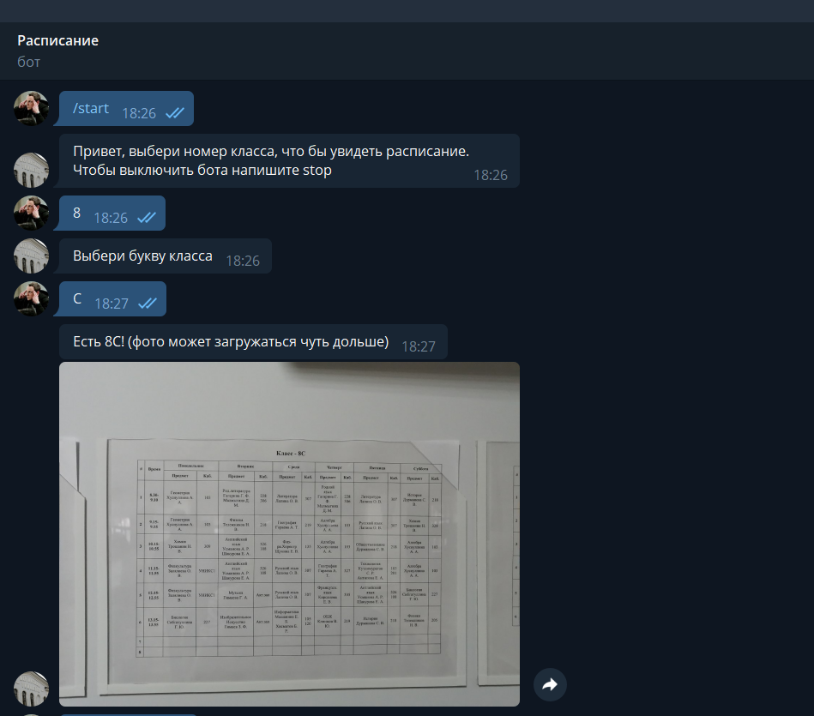
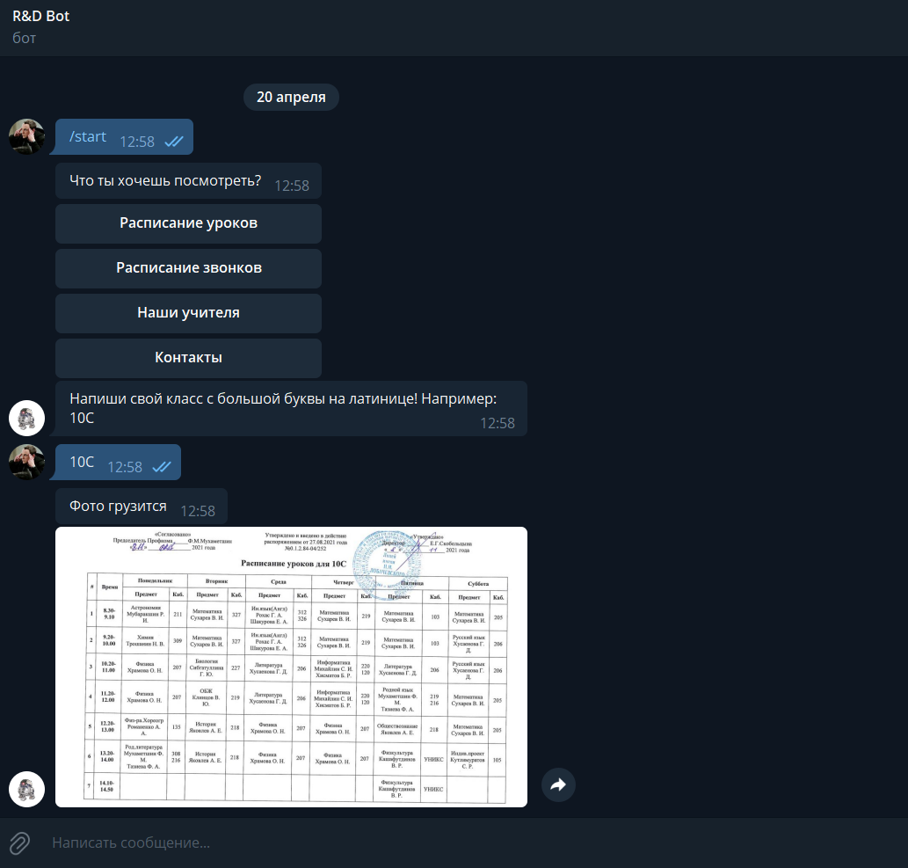

ВЫВОД
TELEGRAM БОТ
TELEGRAM БОТ, который может присылать расписание нужного вам класса и подскажет нужную информацию о Лицее

Slide 7
Спасибо за внимание!

